Slide 1








PHÁT TRIỂN SẢN PHẨM MỚI & QUẢN LÝ VÒNG ĐỜI SẢN PHẨM
CO WORKING GROUP
GIẢNG VIÊN HƯỚNG DẪN: TH.S NGUYỄN PHƯƠNG NAM
www.ueh.edu.vn

Slide 2










MỤC TIÊU
CO WORKING GROUP
Giải thích cách các doanh nghiệp tìm kiếm và phát triển ý tưởng sản phẩm mới
Liệt kê và định nghĩa những bước chính trong quy trình phát triển sản phẩm mới và những cân nhắc trong việc quản lý quy trình này
Mô tả các giai đoạn của vòng đời sản phẩm và cách các chiến lược marketing thay đổi trong vòng đời sản phẩm
Thảo luận về hai vấn đề sản phẩm phẩm bổ sung: quyết định sản phẩm có trách nhiệm xã hội và marketing sản phẩm và dịch vụ quốc tế
Chiến lược phát triển sản phẩm mới
Quy trình phát triển sản phẩm mới
Chiến lược vòng
đời sản phẩm
Cân nhắc về sản phẩm và dịch vụ bổ sung

Slide 3

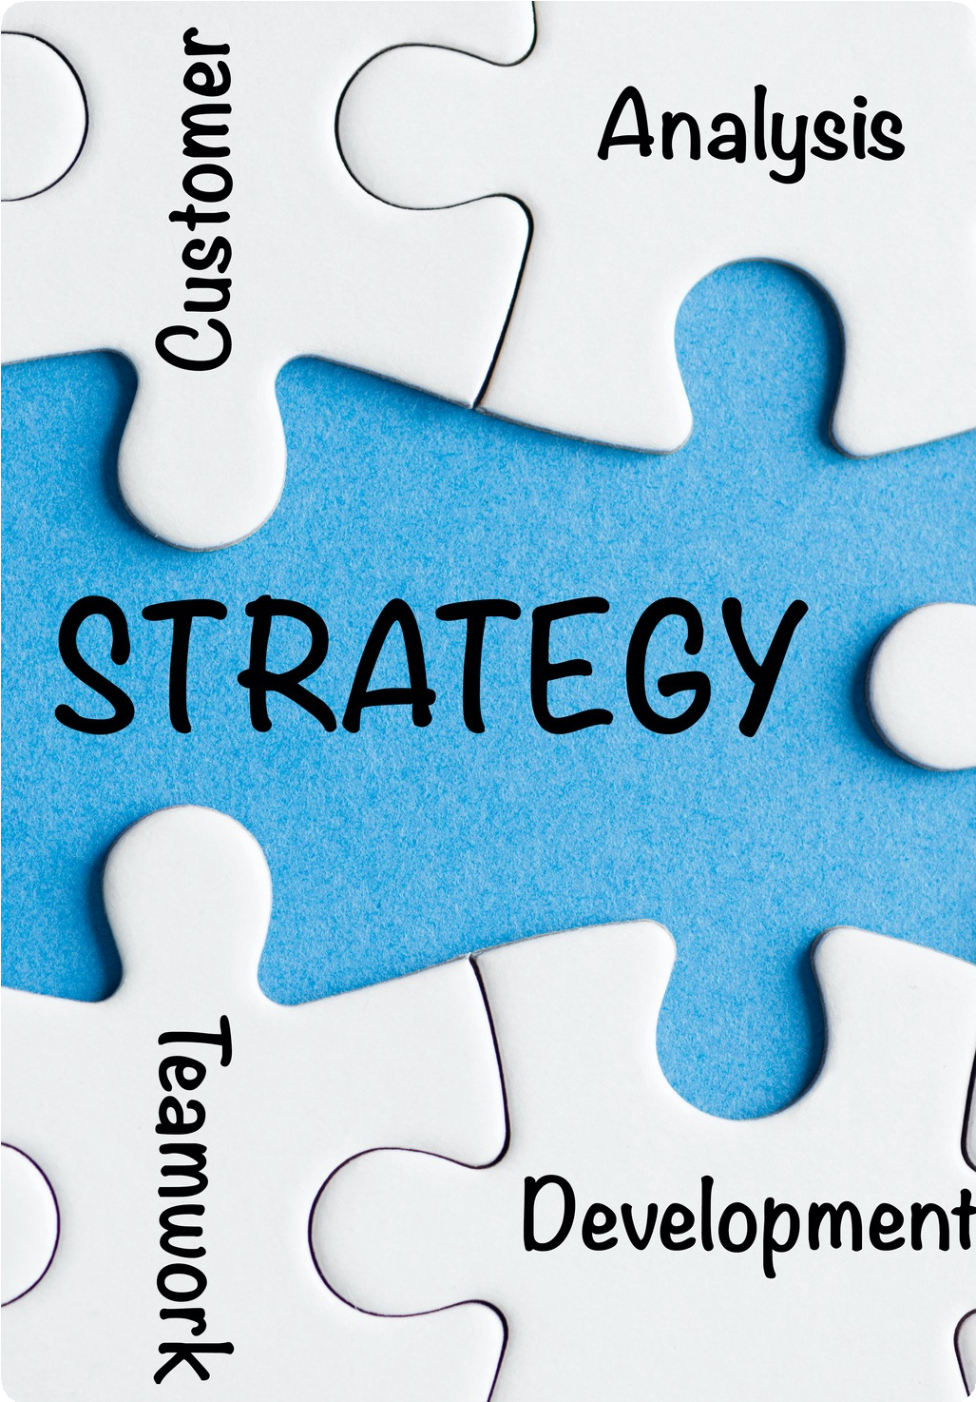





CO WORKING GROUP
NỘI DUNG
Chiến lược phát triển sản phẩm mới
Quy trình phát triển sản phẩm mới
Chiến lược vòng
đời sản phẩm
Cân nhắc về sản phẩm và dịch vụ bổ sung

Slide 4
1. CHIẾN LƯỢC PHÁT TRIỂN SẢN PHẨM MỚI
CO WORKING GROUP

Slide 5

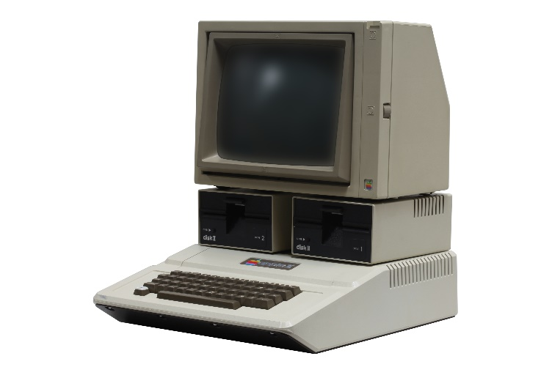






Thu mua: mua toàn bộ một công ty, bằng sáng chế hoặc giấy phép sản xuất
1. CHIẾN LƯỢC PHÁT TRIỂN SẢN PHẨM MỚI
CO WORKING GROUP
Doanh nghiệp có sản phẩm mới theo
Apple II
Macbook
iPod/ iTunes
iPhone
Phát triển sản phẩm mới: nguyên bản, cải tiến, sửa đổi sản phẩm và những thương hiệu mới
Apple watch
AirPods
iPad
1. CHIẾN LƯỢC PHÁT TRIỂN SẢN PHẨM MỚI

Slide 6

1. CHIẾN LƯỢC PHÁT TRIỂN SẢN PHẨM MỚI
CO WORKING GROUP
Apple II
Macbook
iPod/ iTunes
iPhone
Apple watch
AirPods
iPad
Sản phẩm mới là huyết mạch của Doanh nghiệp, mang đến giải pháp mới và đa dạng cho khách hàng, là nguồn tăng trưởng quan trọng cho Doanh nghiệp
Sản phẩm mới có những thất bại gây tốn kém và rủi ro

Slide 7
1. CHIẾN LƯỢC PHÁT TRIỂN SẢN PHẨM MỚI
CO WORKING GROUP
Sản phẩm mới là huyết mạch của Doanh nghiệp, mang đến giải pháp mới và đa dạng cho khách hàng, là nguồn tăng trưởng quan trọng cho Doanh nghiệp
Sản phẩm mới có những thất bại gây tốn kém và rủi ro

Slide 8














2. QUY TRÌNH PHÁT TRIỂN SẢN PHẨM MỚI
2. QUY TRÌNH PHÁT TRIỂN SẢN PHẨM MỚI
CO WORKING GROUP
Hình thành ý tưởng
1.Hình thành ý tưởng
Bước 2
Bước 4
Bước 6
Bước 8
Sàng lọc ý tưởng
Phát triển chiến lược marketing
Phát triển sản phẩm
Thương mại hóa
5
5
01
02
04
06
07
08
Bên ngoài công ty
03
05
2
4
2
3
Bên ngoài công ty
2
2
Bước 1
Bước 3
Bước 5
Bước 7
Nguồn nội bộ
Hình thành ý tưởng
(Idea generation)
Hình thành ý tưởng
Phát triển và kiểm tra khái niệm (concept)
Phân tích
kinh doanh
Marketing
thử nghiệm
Mời cộng đồng rộng lớn tham gia vào quy trình cải tiến sản phẩm mới của công ty.
Các công ty có thể tìm kiếm ý tưởng về sản phẩm mới từ bất cứ
nguồn nào từ bên
ngoài công ty như các nhà phân phối, nhà
cung cấp,...
Công ty có thể tìm kiếm những ý tưởng mới thông qua bộ phận R&D và nhân viên của công ty.
Một công ty phải nghĩ ra hàng trăm, thậm chí là hàng nghìn ý tưởng thì mới tìm được một vài ý tưởng tốt.
Nguồn lực cộng đồng
5
Bên ngoài công ty
Nguồn nội bộ
Hình thành ý tưởng (Idea generation)
4
3
2

Slide 9





2. QUY TRÌNH PHÁT TRIỂN SẢN PHẨM MỚI
QUY TRÌNH PHÁT TRIỂN SẢN PHẨM MỚI
(3 câu hỏi R-W-W)
Công ty nên chọn ý tưởng nào có thể đáp ứng được với cả 3 câu hỏi được nêu trên.
CO WORKING GROUP
Sàn lọc
ý tưởng
Hình thành ý tưởng
Mời cộng đồng rộng lớn tham gia vào quy trình cải tiến sản phẩm mới của công ty.
Các công ty có thể tìm kiếm ý tưởng về sản phẩm mới từ bất cứ
nguồn nào từ bên
ngoài công ty như các nhà phân phối, nhà
cung cấp,...
Công ty có thể tìm kiếm những ý tưởng mới thông qua bộ phận R&D và nhân viên của công ty.
Một công ty phải nghĩ ra hàng trăm, thậm chí là hàng nghìn ý tưởng thì mới tìm được một vài ý tưởng tốt.
Nguồn lực cộng đồng
5
Bên ngoài công ty
Nguồn nội bộ
Hình thành ý tưởng (Idea generation)
4
3
2
Is it Reals?
Can we win?
Is it worth doing?
Thị trường có thực sự cần và mong muốn sản phẩm đó hay không? Liệu người tiêu dùng có mua nó hay không?
Sản phẩm có đem lại một lợi thế cạnh tranh bền vững cho công ty hay không? Công ty có đủ nguồn lực để đưa nó trở thành một sản phẩm độc nhất không?
Sản phẩm có ăn khớp với chiến lược tổng thể của công ty không? Nó có hứa hẹn sẽ đem về lợi nhuận đáng kể không?
Quay lại Trang Chương trình

Slide 10

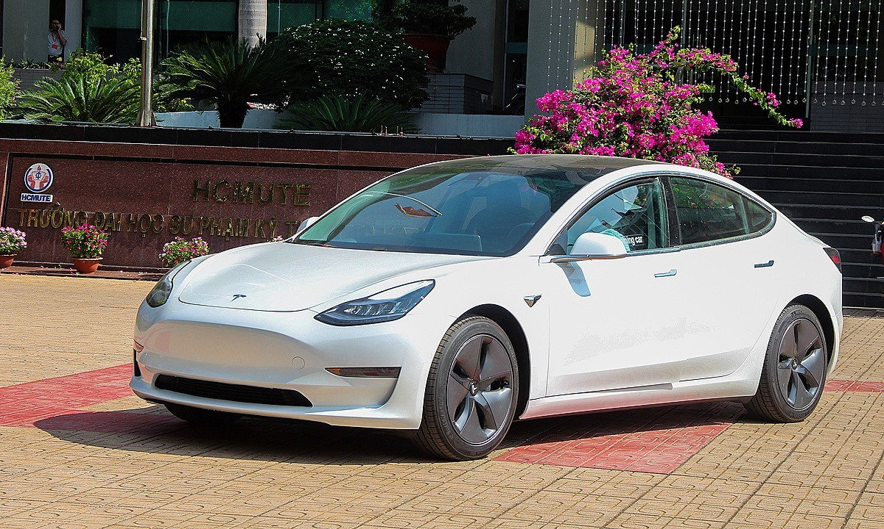
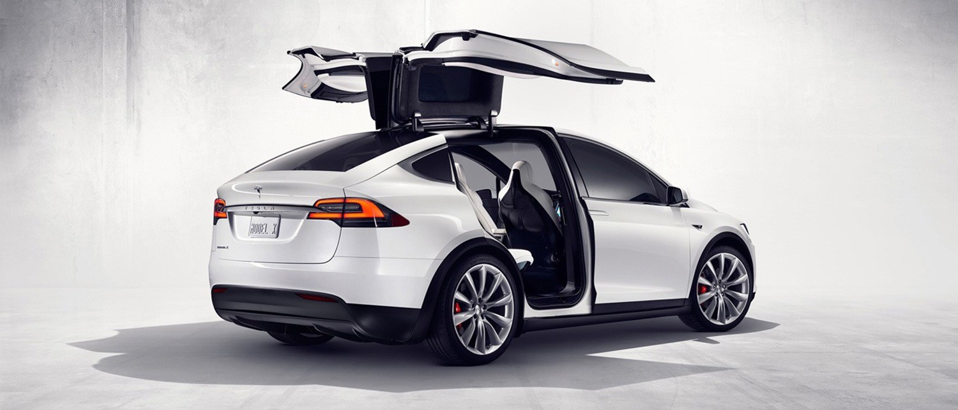
QUY TRÌNH PHÁT TRIỂN SẢN PHẨM MỚI
CO WORKING GROUP
Phát triển
khái niệm
(3 câu hỏi R-W-W)
(Concept Development)
Sàn lọc
ý tưởng
Công ty nên chọn ý tưởng nào có thể đáp ứng được với cả 3 câu hỏi được nêu trên.
Is it Reals?
Can we win?
Is it worth doing?
Thị trường có thực sự cần và mong muốn sản phẩm đó hay không? Liệu người tiêu dùng có mua nó hay không?
Sản phẩm có đem lại một lợi thế cạnh tranh bền vững cho công ty hay không? Công ty có đủ nguồn lực để đưa nó trở thành một sản phẩm độc nhất không?
Sản phẩm có ăn khớp với chiến lược tổng thể của công ty không? Nó có hứa hẹn sẽ đem về lợi nhuận đáng kể không?
Quay lại Trang Chương trình

Slide 11

QUY TRÌNH PHÁT TRIỂN SẢN PHẨM MỚI
CO WORKING GROUP
(Concept Development)
Khái niệm 1:
Một chiếc xe cỡ vừa, giá cả hợp lý, được thiết kế như một chiếc xe gia đình thứ 2, dành cho việc đi thăm bạn bè và làm những việc lặt vặt
Phát triển
khái niệm
Khái niệm 3:
Một chiếc xe “xanh” vô cùng hấp dẫn với những ai quan tâm đến môi trường và muốn sở hữu một phương tiện đi lại tiết kiệm, ít gây ô nhiễm
Khái niệm 4:
Một chiếc crossover SUV nhỏ gọn hấp vô cùng hấp dẫn với những ai yêu thích không gian của một chiếc SUV nhưng lại than phiền về việc tốn kém xăng dầu
Khái niệm 2:
Một chiếc xe thể thao giá tầm trung, vô cùng hấp dẫn đối với những bạn trẻ độc thân hoặc đã có đôi
Tăng tốc từ 0 lên 60 dặm/h trong 4s
Chạy được 300 dặm/1 lần sạc
Sạc đầy trong 45 phút
Năng lượng tiêu hao: 1 penny/dặm
Quay lại Trang Chương trình
(Concept
Development)

Slide 12
CO WORKING GROUP
Khái niệm 1:
Một chiếc xe cỡ vừa, giá cả hợp lý, được thiết kế như một chiếc xe gia đình thứ 2, dành cho việc đi thăm bạn bè và làm những việc lặt vặt
Khái niệm 3:
Một chiếc xe “xanh” vô cùng hấp dẫn với những ai quan tâm đến môi trường và muốn sở hữu một phương tiện đi lại tiết kiệm, ít gây ô nhiễm
(Concept
Development)
Khái niệm 4:
Một chiếc crossover SUV nhỏ gọn hấp vô cùng hấp dẫn với những ai yêu thích không gian của một chiếc SUV nhưng lại than phiền về việc tốn kém xăng dầu
Khái niệm 2:
Một chiếc xe thể thao giá tầm trung, vô cùng hấp dẫn đối với những bạn trẻ độc thân hoặc đã có đôi
Một chiếc xe gia đình nhỏ hiệu quả, thú vị, chạy bằng pin có sức chứa đủ cho bốn người. Tuyệt tác chạy hoàn toàn bằng điện này rất thiết thực và đáng tin cậy, lại không gây ô nhiễm môi trường. Với mỗi lần sạc pin, xe có thể chạy hơn 300 dặm và chỉ tốn vài penny cho mỗi dặm mà thôi. Nó là sự lựa chọn thể hiện sự nhạy cảm, có trách nhiệm thay thế cho những chiếc xe vừa ngốn xăng vừa gây ô nhiễm khủng khiếp hiện nay. Giá trọn gói của nó là £28,800.

Slide 13

2. QUY TRÌNH PHÁT TRIỂN SẢN PHẨM MỚI
CO WORKING GROUP
Thử nghiệm khái niệm
(Concept testing)
Khái niệm 3
Kiểm tra các khái niệm mới với
các nhóm khách hàng mục tiêu
Có thể được trình bày dưới dạng
biểu tượng hay vật chất hữu hình
Một chiếc xe gia đình nhỏ hiệu quả, thú vị, chạy bằng pin có sức chứa đủ cho bốn người. Tuyệt tác chạy hoàn toàn bằng điện này rất thiết thực và đáng tin cậy, lại không gây ô nhiễm môi trường. Với mỗi lần sạc pin, xe có thể chạy hơn 300 dặm và chỉ tốn vài penny cho mỗi dặm mà thôi. Nó là sự lựa chọn thể hiện sự nhạy cảm, có trách nhiệm thay thế cho những chiếc xe vừa ngốn xăng vừa gây ô nhiễm khủng khiếp hiện nay. Giá trọn gói của nó là £28,800.

Slide 14
Bảng câu hỏi dành cho buổi thử nghiệm khái niệm xe hơi chạy hoàn toàn bằng điện năng
CO WORKING GROUP
Bảng câu hỏi dành cho buổi thử nghiệm
Bạn có hiểu khái niệm xe hơi điện chạy pin là gì không?
Lợi thế của nó so với một chiếc xe hybrid điện-ga là gì?
Mức giá hợp lý để bán một chiếc xe là bao nhiêu?
Bạn có tin vào những tuyên bố về hiệu quả vận hành của chiếc xe không?
Bạn có đề xuất gì để cải tiến các tính năng của chiếc xe?
Ai là người có ảnh hưởng đến quyết định của bạn khi mua một chiếc xe như vậy? Ai sẽ là người lái nó?
So với một chiếc xe thông thường thì chiếc xe điện chạy pin này có những lợi ích quan trọng nào?
Khi nào bạn thích dùng một chiếc xe điện chạy pin hơn một chiếc xe thông thường?
Liệu bạn có mua một chiếc xe như vậy không (nhất định sẽ mua, có khả năng sẽ mua, có khả năng không mua, nhất định không mua)?

Slide 15
2. QUY TRÌNH PHÁT TRIỂN SẢN PHẨM MỚI
Bước 4: Phát triển chiến lược marketing (Marketing strategy development)
CO WORKING GROUP
Bước 5: Phân tích kinh doanh (Business analysis)
Phần 1:
Mô tả thị trường mục tiêu; định vị giá trị dự tính; và doanh số bán, thị phần và lợi nhuận mong muốn cho những năm đầu tiên
Phần 2:
Cho biết mức giá tiền dự kiến, kế hoạch phân phối, và ngân sách chi tiêu cho việc marketing sản phẩm cho năm đầu tiên
Phần 3:
Cho biết doanh số bán dài hạn dự tính, lợi nhuận mong muốn và chiến lược marketing hỗn hợp
Doanh số
Chi phí
Lợi nhuận

Slide 16




2. QUY TRÌNH PHÁT TRIỂN SẢN PHẨM MỚI
Phát triển khái niệm sản phẩm thành một sản phẩm hữu hình
CO WORKING GROUP
Bước 5: Phân tích kinh doanh (Business analysis)
Thiết kế một nguyên mẫu có thể làm người tiêu dùng hài lòng
75%
Một sản phẩm mới phải đáp ứng đầy đủ những chức năng cần thiết và thể hiện được những đặc điểm tâm lý như dự tính
60%
55%
55%
55%
40%
39%
40%
35%
30%
Sản phẩm phải trải qua các đợt thử nghiệm hết sức gắt gao
Doanh số
Chi phí
Lợi nhuận
Các chuyên gia marketing thường lôi kéo người tiêu dùng thực tế tham gia vào các cuộc kiểm tra và phát triển sản phẩm
Việc phát triển một nguyên mẫu thành công có thể mất rất nhiều thời gian, tùy thuộc vào sản phẩm và quá trình nguyên mẫu

Slide 17
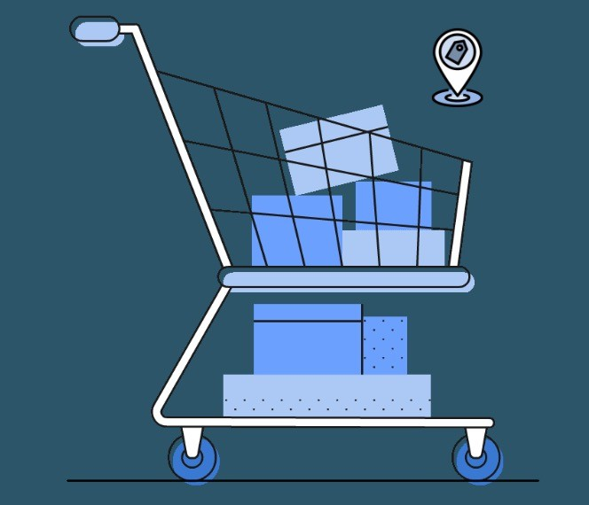

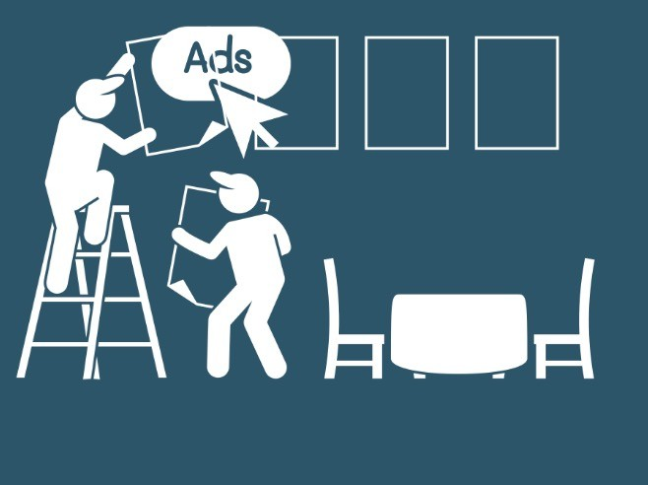
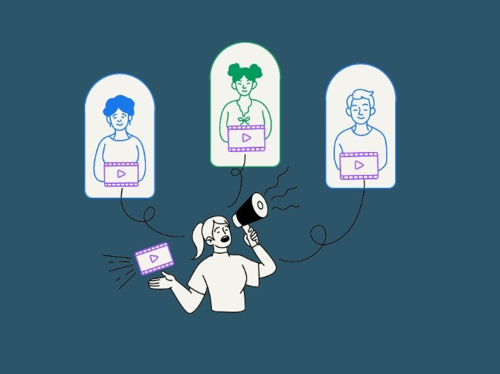


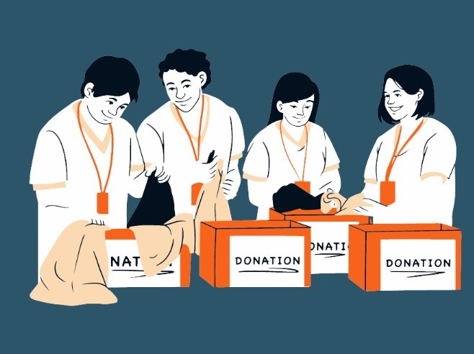





2. QUY TRÌNH PHÁT TRIỂN SẢN PHẨM MỚI
CO WORKING GROUP
Bước 6: Phát triển sản phẩm (Product development)
Phát triển khái niệm sản phẩm thành một sản phẩm hữu hình
Thiết kế một nguyên mẫu có thể làm người tiêu dùng hài lòng
Một sản phẩm mới phải đáp ứng đầy đủ những chức năng cần thiết và thể hiện được những đặc điểm tâm lý như dự tính
Sản phẩm phải trải qua các đợt thử nghiệm hết sức gắt gao
Các chuyên gia marketing thường lôi kéo người tiêu dùng thực tế tham gia vào các cuộc kiểm tra và phát triển sản phẩm
Việc phát triển một nguyên mẫu thành công có thể mất rất nhiều thời gian, tùy thuộc vào sản phẩm và quá trình nguyên mẫu

Slide 18
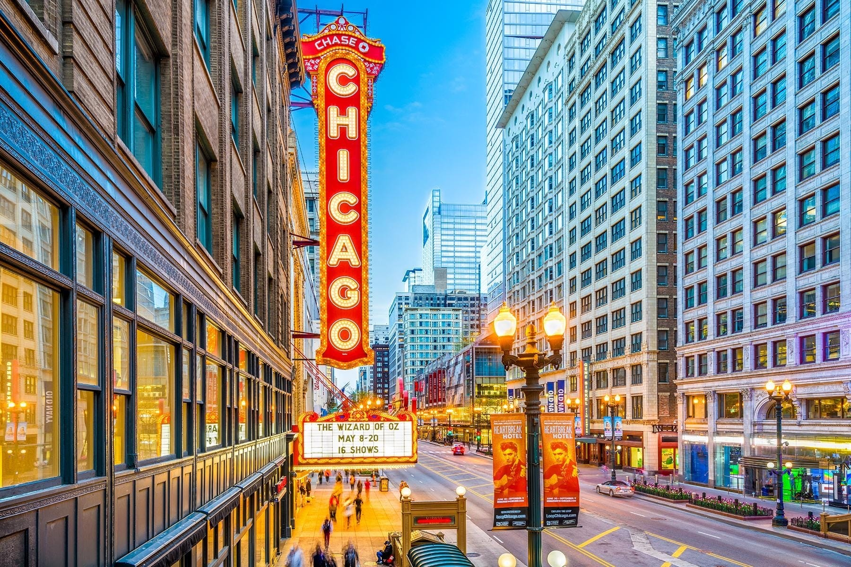
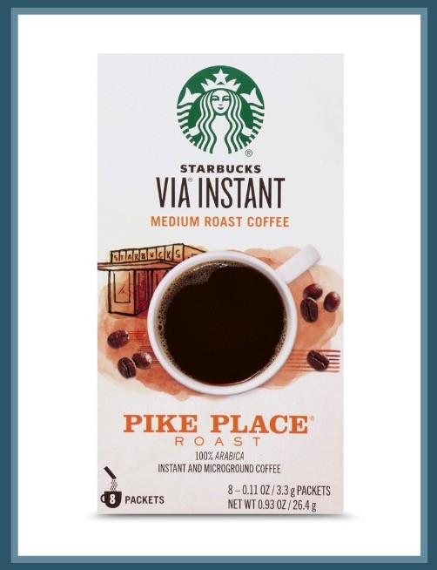

CO WORKING GROUP
Giúp các chuyên gia marketing có được những trải nghiệm về việc marketing một sản phẩm
Cho phép công ty kiểm nghiệm sản phẩm cũng như toàn bộ chương trình marketing cho sản phẩm
Dòng Starbucks VIA hiện là loại cà phê hòa tan bán chạy nhất cho hoạt động kinh doanh toàn cầu của Starbucks

Slide 19
CO WORKING GROUP
Dòng Starbucks VIA hiện là loại cà phê hòa tan bán chạy nhất cho hoạt động kinh doanh toàn cầu của Starbucks

Slide 20


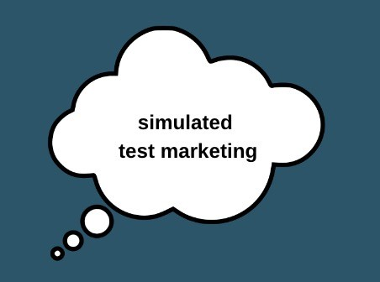
Thay thế cho các thị trường thử nghiệm tiêu chuẩn quy mô lớn và tốn kém
2. QUY TRÌNH PHÁT TRIỂN SẢN PHẨM MỚI
Bước 8: Thương mại hóa (Commercialisation)
CO WORKING GROUP
Thị trường thử nghiệm có kiểm soát
Thị trường thử nghiệm mô phỏng
Cả hai phương pháp trên giúp cắt giảm chi phí và đẩy nhanh quá trình thực hiện marketing thử nghiệm
Quay lại

Slide 21



2. QUY TRÌNH PHÁT TRIỂN SẢN PHẨM MỚI
CO WORKING GROUP
Bước 8: Thương mại hóa (Commercialisation)
Cân nhắc thật kỹ thời điểm giới thiệu sản phẩm đó
Quyết định về địa điểm họ sẽ giới
thiệu sản phẩm mới của mình
Công ty quyết định thương mại hóa - giới thiệu sản phẩm mới ra thị trường - thì họ sẽ phải đối mặt với những khoản chi phí rất cao.

Slide 22
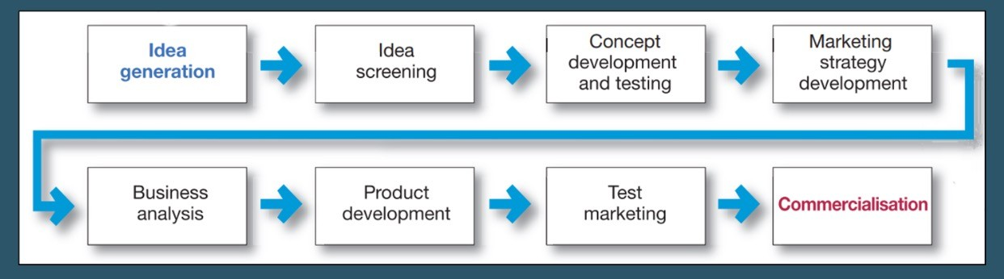
2. QUY TRÌNH PHÁT TRIỂN SẢN PHẨM MỚI
CO WORKING GROUP

Slide 23







2. QUY TRÌNH PHÁT TRIỂN SẢN PHẨM MỚI
CO WORKING GROUP
QUẢN TRỊ PHÁT TRIỂN SẢN PHẨM MỚI

Slide 24



ĐỂ PHÁT TRIỂN SẢN PHẨM MỚI
CO WORKING GROUP
Quay lại Trang Chương trình
Roadmap
Tập trung vào việc tìm ra những hướng đi mới để giải quyết vấn đề của khách hàng và tạo thêm nhiều điều trải nghiệm khiến khách hàng hài lòng hơn.
Bước 1
Bước 2
Lấy người tiêu dùng làm trung tâm
Phát triển sản phẩm mới dựa trên nỗ lực tập thể
Bước 3
Bước 4
Phát triển sản phẩm mới có hệ thống
Sản phẩm mới

Slide 25

Trước đây
Đưa sản phẩm ra thị trường khi chưa tìm hiêu nhu cầu
Working it
Nhân viên làm việc tại cửa hàng tìm kiếm thông tin
Kết quả
Không mắc sai lầm nào nghiêm trọng
QUY TRÌNH PHÁT TRIỂN SẢN PHẨM MỚI XOAY QUANH NGƯỜI TIÊU DÙNG.
CO WORKING GROUP
Tập trung vào việc tìm ra những hướng đi mới để giải quyết vấn đề của khách hàng và tạo thêm nhiều điều trải nghiệm khiến khách hàng hài lòng hơn.
Quay lại Trang Chương trình
Living it
Sống cùng với khách hàng để tìm kiếm
ý tưởng
Connect & Develop
Trang web trưng cầu dân ý

Slide 26

QUÁ TRÌNH P&G THẤU HIỂU Ý MUỐN NGƯỜI TIÊU DÙNG
Phát triển sản phẩm mới dựa trên nỗ lực tập thể
CO WORKING GROUP
Trước đây
Đưa sản phẩm ra thị trường khi chưa tìm hiêu nhu cầu
Working it
Nhân viên làm việc tại cửa hàng tìm kiếm thông tin
Kết quả
Không mắc sai lầm nào nghiêm trọng
Một phương pháp phát triển sản phẩm mới, trong đó các phòng ban trong công ty hợp tác chặt chẽ với nhau trong những nhóm liên bộ phận, chạy gối đầu các bước trong quy trình phát triển sản phẩm để tiết kiệm thời gian và nâng cao hiệu quả
Living it
Sống cùng với khách hàng để tìm kiếm
ý tưởng
Connect & Develop
Trang web trưng cầu dân ý

Slide 27

Góp phần hình thành nền văn hóa hướng đến dự cách tân trong công ty
Mang lại nhiều ý tưởng hơn, trong đó sẽ có một số ý tưởng đặc biệt ưu tú.
QUÁ TRÌNH P&G THẤU HIỂU Ý MUỐN NGƯỜI TIÊU DÙNG
CO WORKING GROUP
Phát triển sản phẩm mới dựa trên nỗ lực tập thể
Một phương pháp phát triển sản phẩm mới, trong đó các phòng ban trong công ty hợp tác chặt chẽ với nhau trong những nhóm liên bộ phận, chạy gối đầu các bước trong quy trình phát triển sản phẩm để tiết kiệm thời gian và nâng cao hiệu quả

Slide 28

QUY TRÌNH PHÁT TRIỂN SẢN PHẨM MỚI
XOAY QUANH NGƯỜI TIÊU DÙNG.
CO WORKING GROUP
Góp phần hình thành nền văn hóa hướng đến dự cách tân trong công ty
Mang lại nhiều ý tưởng hơn, trong đó sẽ có một số ý tưởng đặc biệt ưu tú.

Slide 29
CO WORKING GROUP
3. CHIẾN LƯỢC VÒNG ĐỜI SẢN PHẨM

Slide 30
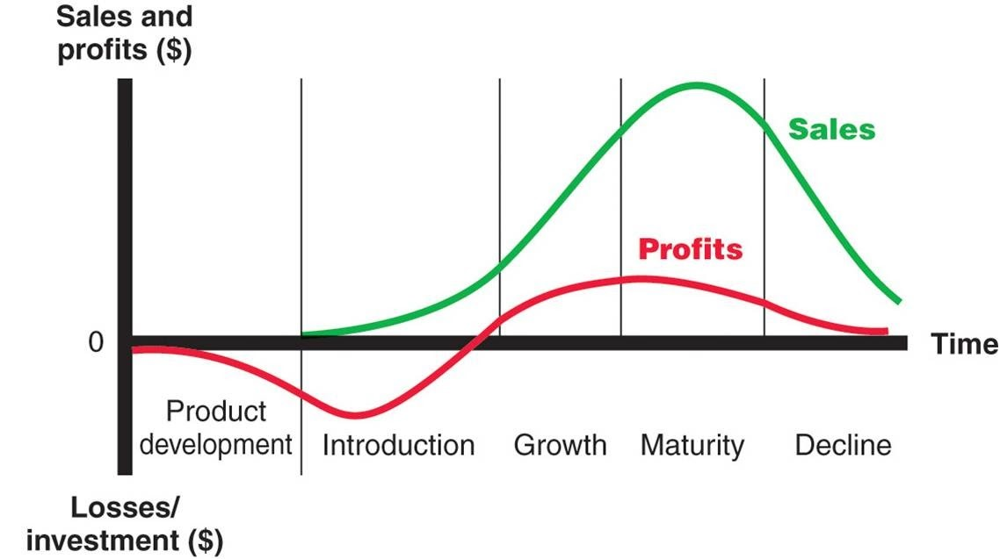
Phát triển sản phẩm
3. CHIẾN LƯỢC VÒNG ĐỜI SẢN PHẨM
3. CHIẾN LƯỢC VÒNG ĐỜI SẢN PHẨM
CO WORKING GROUP
Vòng đời sản phẩm (PLC) là khoảng thời gian mà doanh số và lợi nhuận của một sản phẩm chiếm lĩnh suốt vòng đời của nó. PLC có 5 giai đoạn riêng biệt:
01
03
Tăng trưởng
Hình: Doanh số và lợi nhuận trong suốt vòng đời sản phẩm từ khi bắt đầu đến suy thoái
02
04
05
Giới thiệu
Bão hòa
Suy thoái

Slide 31
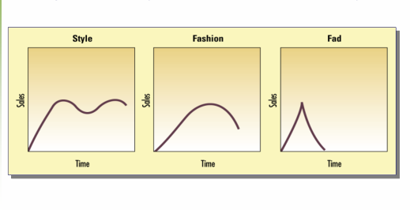
3. CHIẾN LƯỢC VÒNG ĐỜI SẢN PHẨM
01
02
03
Phát triển sản phẩm
Giới thiệu
Tăng trưởng
04
05
Bão hòa
Suy thoái
CO WORKING GROUP
Vòng đời sản phẩm (PLC) là khoảng thời gian mà doanh số và lợi nhuận của một sản phẩm chiếm lĩnh suốt vòng đời của nó. PLC có 5 giai đoạn riêng biệt:

Slide 32
Hình: Chu kỳ sống của phong cách, thời trang và mốt

Slide 33
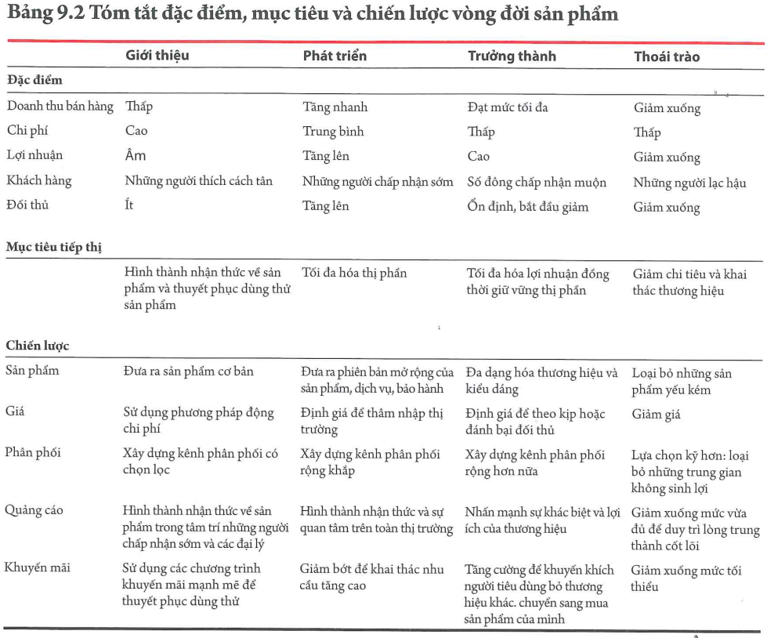
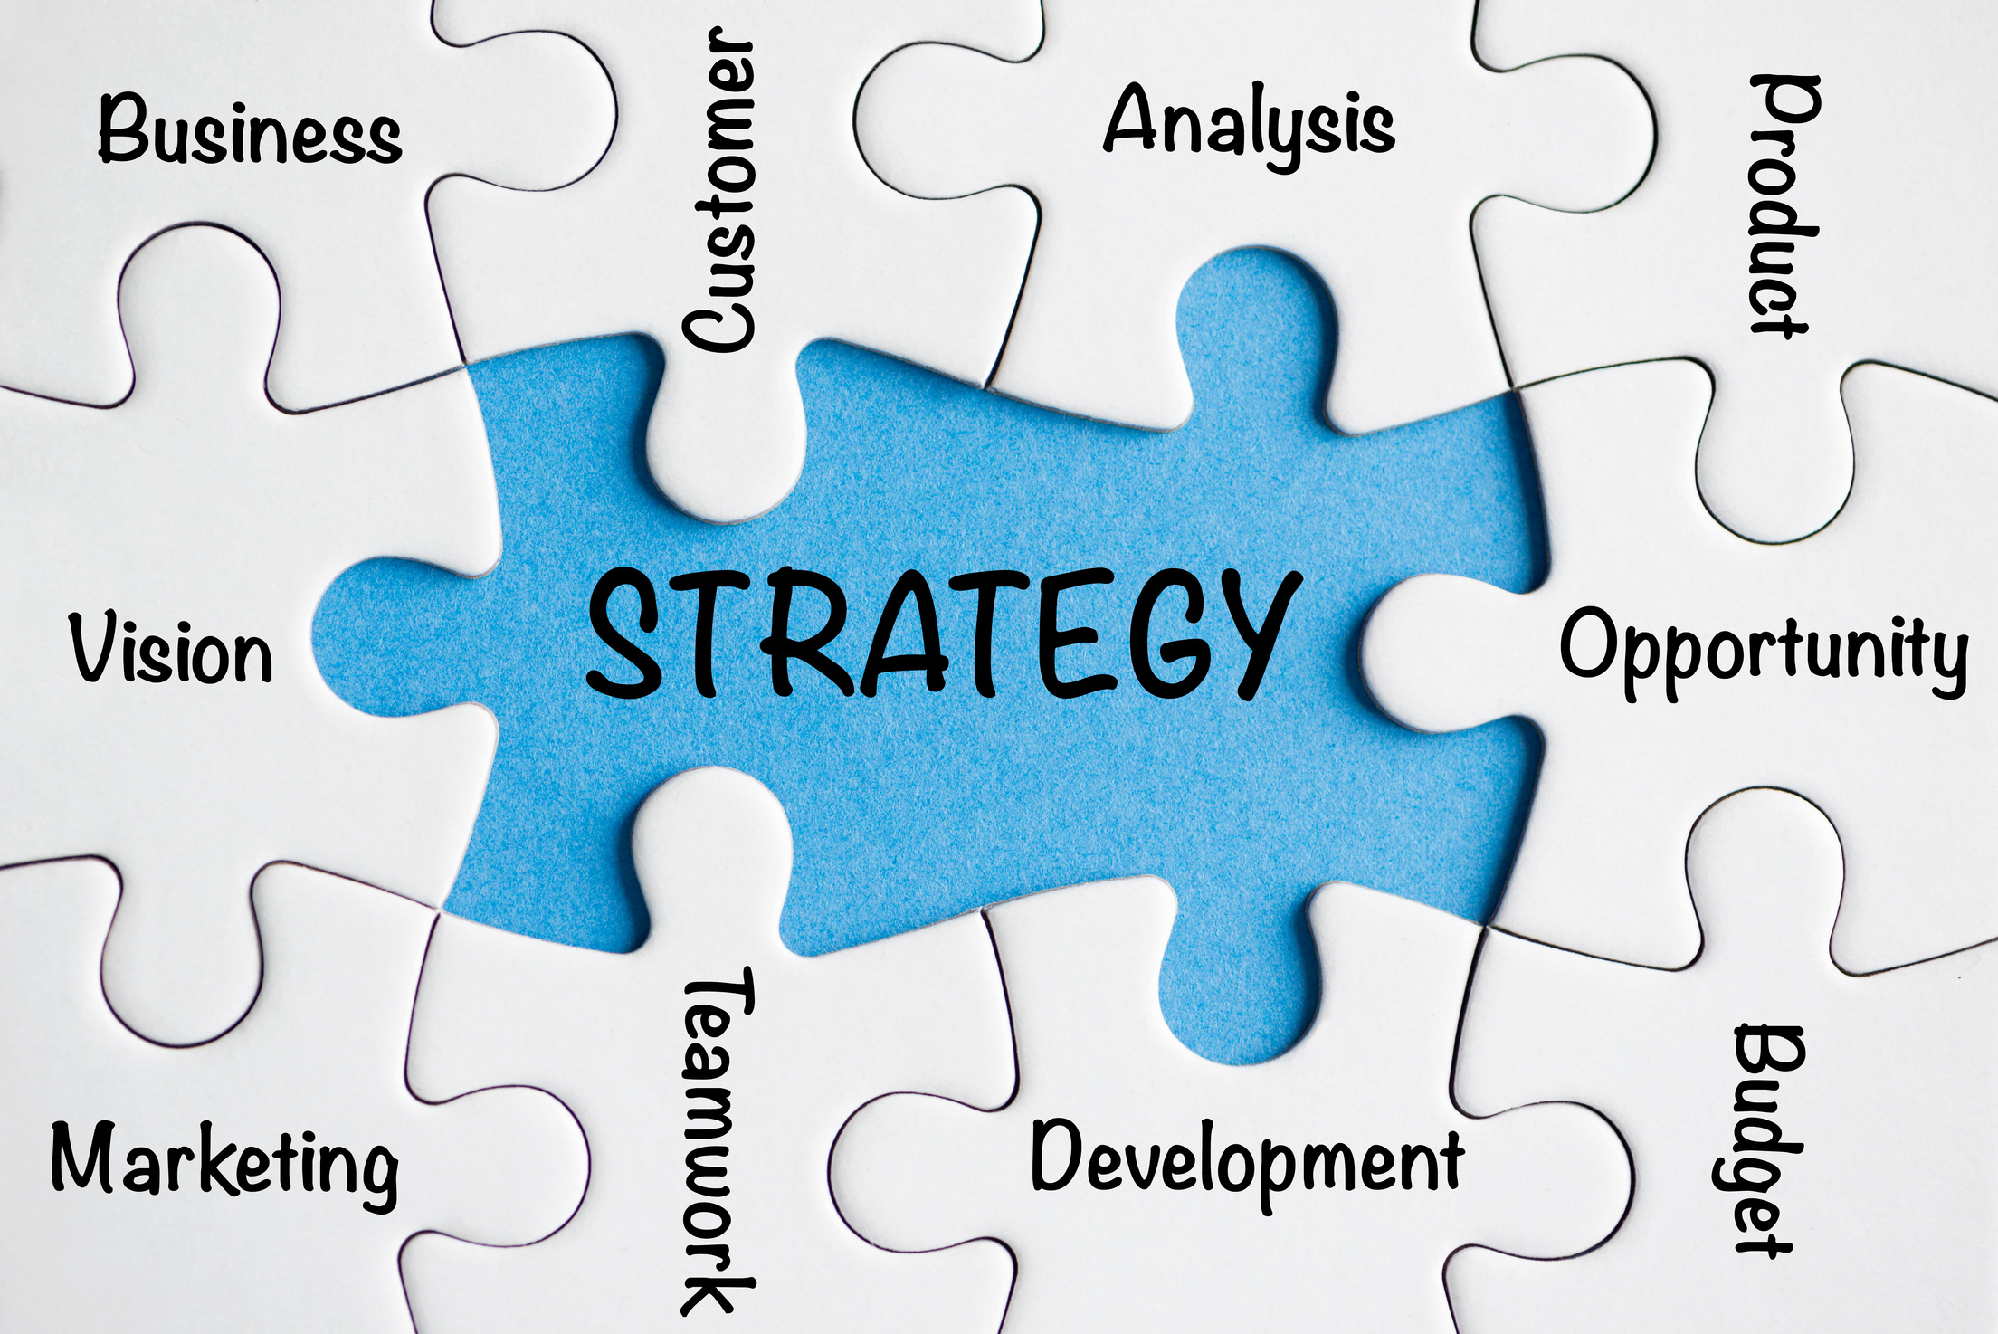


3. CHIẾN LƯỢC VÒNG ĐỜI SẢN PHẨM
CO WORKING GROUP
Quyết định sản phẩm và trách nhiệm xã hội
Marketing sản phẩm và dịch vụ quốc tế

Slide 34

CO WORKING GROUP
4. CÂN NHẮC VỀ SẢN PHẨM VÀ DỊCH VỤ BỔ SUNG
Quyết định sản phẩm và trách nhiệm xã hội
Marketing sản phẩm và dịch vụ quốc tế

Slide 35
4. CÂN NHẮC VỀ SẢN PHẨM VÀ DỊCH VỤ BỔ SUNG
CO WORKING GROUP
Quyết định sản phẩm và trách nhiệm xã hội
Xem xét cẩn thận các vấn đề và quy định chính sách công
Tuân thủ luật sáng chế của Mỹ
Tuân thủ luật pháp về chất lượng và an toàn sản phầm

Slide 36
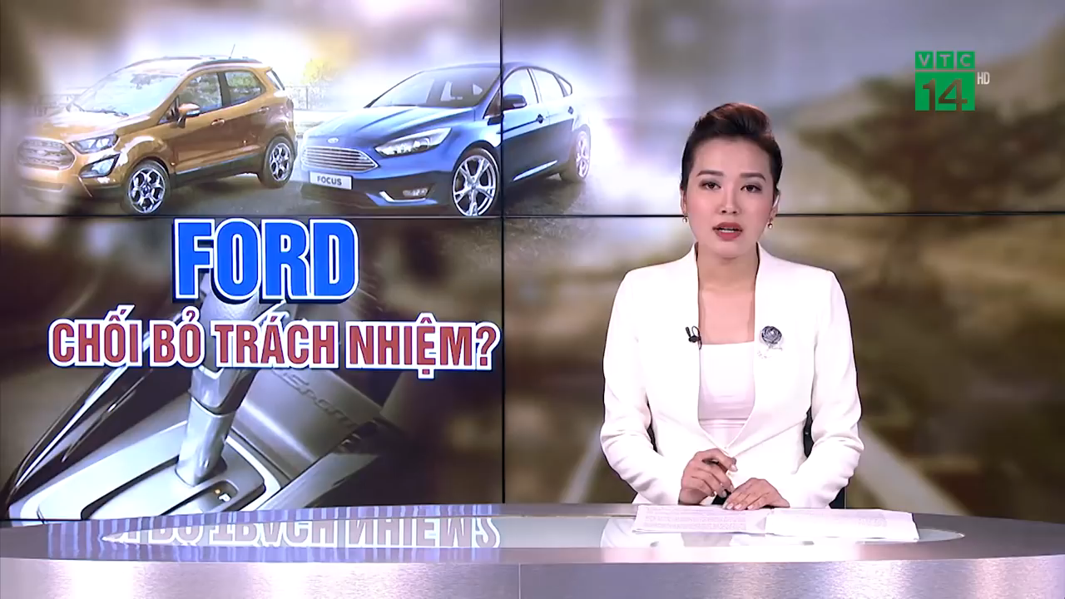
4. CÂN NHẮC VỀ SẢN PHẨM VÀ DỊCH VỤ BỔ SUNG
Marketing sản phẩm và dịch vụ quốc tế
Các thách thức đặt biệt mà những người làm marketing sản phẩm và dịch vụ quốc tế phải đối mặt.
Phải quyết định sản phẩm và dịch vụ nào sẽ được ra mắt và ở những quốc gia nào
Phải quyết định mức độ chuẩn hóa hoặc điều chỉnh các sản phẩm và dịch vụ để phù hợp với thị trường quốc tế
Thị trường người tiêu dùng trên khắp thế giới rất khác nhau. Các doanh nghiệp phải đáp ứng những khác biệt này bằng các điều chỉnh dịch vụ và sản phẩm của họ

Slide 37
CO WORKING GROUP
4. CÂN NHẮC VỀ SẢN PHẨM VÀ DỊCH VỤ BỔ SUNG
Marketing sản phẩm và dịch vụ quốc tế
Các thách thức đặt biệt mà những người làm marketing sản phẩm và dịch vụ quốc tế phải đối mặt.
Phải quyết định sản phẩm và dịch vụ nào sẽ được ra mắt và ở những quốc gia nào
Phải quyết định mức độ chuẩn hóa hoặc điều chỉnh các sản phẩm và dịch vụ để phù hợp với thị trường quốc tế
Thị trường người tiêu dùng trên khắp thế giới rất khác nhau. Các doanh nghiệp phải đáp ứng những khác biệt này bằng các điều chỉnh dịch vụ và sản phẩm của họ

Slide 38
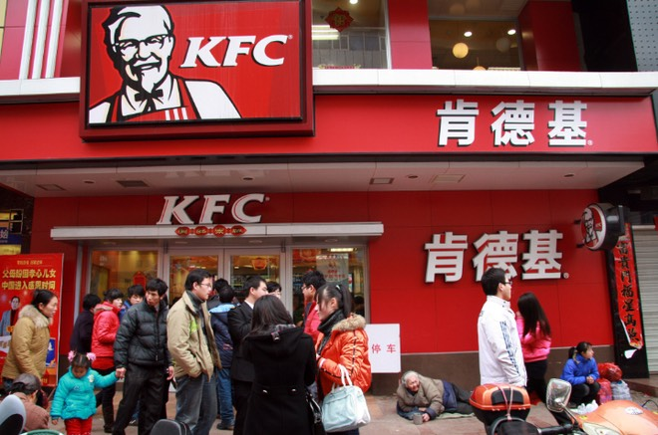
4. CÂN NHẮC VỀ SẢN PHẨM VÀ DỊCH VỤ BỔ SUNG
CO WORKING GROUP
Một số thương hiệu đã bị thất bại của marketing sản phẩm và dịch vụ quốc tế.

Slide 39


